Slide 1



《女權之聲：無懼年代》
“Suffragette”
電影評析
法學博士李兆環律師
得聲法律事務所
電話： (02)2313-1183
e-mail：evanleeoffice@gmail.com

Slide 2

講授人 ：法學博士李兆環 律師
簡歷
    中正大學法學碩士、中國政法大學法學博士
    行政院人權保障推動小組委員
    行政院衛生福利部藥害救濟委員會委員
    法務部司法官訓練所講座
    法務部民法繼承編研修專案小組成員
    法務部性別平等工作小組委員
    教育部中央教師申訴評議委員會委員
    國防部性別平等專案小組委員
    世新大學法律系專業技術人員副教授
    藥害救濟基金會董事
    台北律師公會第27屆理事
    得聲法律事務所主持律師(現職)

Slide 3
評析大綱
壹. 前言
貳. 電影評析
參.「女權之聲」在女權發展上的啟示
肆. CEDAW 公約之介紹

Slide 4
前言
英文片名 “Suffragette”，即為「女權人士」之意，這在一戰前後的那個年代，是一張會惹禍上身的標籤。女權運動興起之初，本來也是透過合法理性的方式，向主宰家國的男性提出訴求，然而她們溫和的聲音卻一再被忽視、被嘲弄，且反對的力量不僅僅來自於男性，也包含被父權結構規訓的眾多女性。潘克斯特曾說：「我們做這些事不是為了要罔顧法律，而是要努力導正法律。（We are here not because we are law-breakers. We are here in our efforts to become law-makers.）」

Slide 5
貳、電影評析

Slide 6
一、故事背景
故事發生在1912年的英國，職業婦女茉德（凱莉墨里根 飾）平日在洗衣廠上班，下班後則和孩子、丈夫及其同事蝸居在小小的公寓裡，聽從男人的指令並且順服，在工作與家庭間毫無發言權利，城裡還有無數和她處境相同的女性，然而從沒有人關心過她們長期遭受忽視的權利與尊重。
因緣際會之下，茉德加入了由艾米琳·潘克斯特（梅莉史翠普 飾）所率領的女權團體，她們開始為爭取平等自由秘密集結展開一系列抗爭行動。當和平的訴求起不了任何作用，她們轉而採取激進的作法，而一切也變得越來越一發不可收拾，她們不惜離開自己的工作、家庭、年幼的孩子，尋求更激烈的手段，讓世界聽到她們的聲音······

Slide 7

二、人物塑造
穆德·瓦斯（Maud Watts）
Maud Watts 是一間洗衣場的女工，忍受主管無理的言語暴力及性騷擾，無尊嚴地垂首於家庭和工作間，壓抑自我、聽令行事，一開始對女權運動不抱有熱情且有所抗拒。因緣際會下參加聽證會的Maud在眾議員前發表證詞，當議員問她「你為甚麼會來這裡？」，Maud回答「心裡有一個想法，或許我們（女人）這輩子能有另一種生活的方式」。她過往的生命經驗和她看到的其它女性所遭受的壓迫，她開始思考，並從一個旁觀者，成為了一名參與者。

Slide 8

艾迪斯·艾琳（Edith Ellyn)
在電影中飾演擁有高學歷的化學家，但卻因其女性身分，一手經營的藥局只能掛名在丈夫名下，同時她也是啟蒙女主角茉德正視女性權益的靈魂人物。

Slide 9

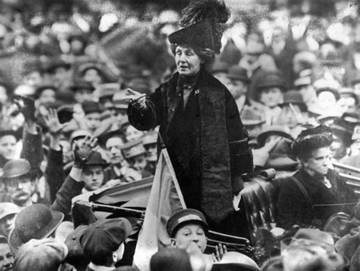

艾米琳潘克斯特(Emmeline Pankhurst)
英國婦女參政運動領袖，一生致力帶領英國婦女爭取投票權，最廣為人知的事蹟就是成立「婦女社會政治聯盟(Women’s Social and Political Union (WSPU))」，以「女權運動」勇武對抗英國政府的打壓。她曾經多次被捕入獄，為了聲援其他被捕人士，於獄中進行絕食反逮捕，實行以死相迫，身體力行她的理念： “give us freedom or give us death"，成功引起社會對婦女參政權的關注。

Slide 10

維奧萊特·穆勒（Violet Miller）
茉德在洗衣場的同事，也是帶領茉德進入爭取女性權益的人物。經濟狀況較差、先生有暴力傾向、但是仍然致力於女權運動。薇特的女兒瑪姬，年僅12歲，就已經開始負擔家計，還要忍受洗衣廠老闆泰勒對她的猥褻。就如同他們的母親一樣，過著沒有未來的人生。薇特本人之後更因為懷孕，只好忍痛減少對社運的投入。

Slide 11
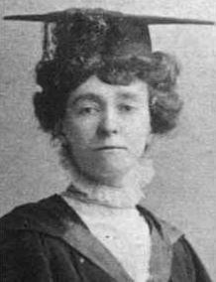

埃米莉·戴維森（Emily Davison)
Emily Davison在1906年加入了婦女社會政治聯盟。在那之後便辭去了她原本的教職好全心的投入平等投票權的推動。身為一位被認為較為激進的英國婦女平權主張人士，Davison時常被捕入獄，紀錄上一共識九次，並且在曼徹斯特監獄中絕食抗議了許多次。1913年她在一場賽馬比賽上被英國國王喬治五世的馬踏過，重傷並於四天後往生。

Slide 12
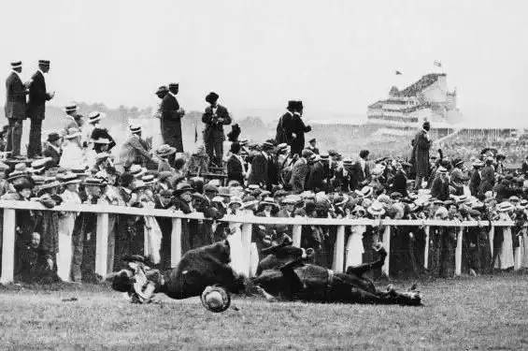
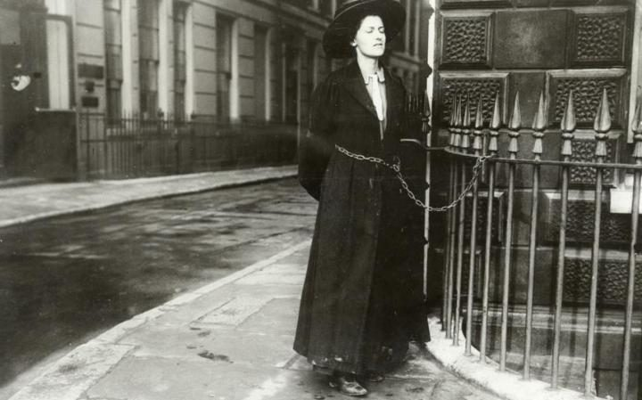

Slide 13
參、「女權之聲」在
女權發展上的啟示

Slide 14
一、議題探討
女性的存在價值
「妳是個母親，茉德，是個妻子，我的妻子，這就是你的命運。」
這個年代的女人沒有選擇的權利，彷彿一出生命運就被安排好了，女人只需要扮演好妻子與母親的角色就已足夠，能做的，只有接受。

Slide 15
女性經濟自主權
電影裡，茉德一領到薪水，就交給丈夫桑尼，可見當時整個家庭的經濟大權是掌握在男性手中。
根據茉德所述，洗衣場男性一週薪水是19先令，女性一週是13先令。茉德的家庭是雙薪家庭，一週收入是1.6鎊，一個月是6.4鎊，一年的收入是84鎊左右。而片中，茉德被丈夫桑尼趕出家門後，只好去租房，但是一週的租金居然高達2鎊6先令。是非常高的租金。
保釋金的部分，一個人是2鎊。如果桑尼要去保釋他的妻子茉德，他必須拿出整個家庭一個月近三分之一的收入。

Slide 16
女性工作權
同工不同酬
受教育機會較少，多半從事低階勞務
同樣工作時間、
工作內容，薪資卻比男人少

Slide 17
職場性騷擾
洗衣廠老闆泰勒Taylor喜歡對女員工們毛手毛腳或是進行言語上的羞辱
多數女工是從童工出身，就像維特的12歲女兒 瑪姬 Maggie 也正走在茉德當初行走的路之上，就像自己的縮影一般。

Slide 18
女性扶養權
為人母最小的快樂和願望，被法律無情扼殺
茉德與丈夫在爭孩子的扶養權時，丈夫說道，「法律只會將孩子的扶養權判給男性，我才可以決定他的未來。」讓茉德強烈意識到女性地位卑微和不公，身為媽媽，愛孩子、想保護孩子，天經地義，卻非得遭受這種不平等的被迫分離。

Slide 19
女性投票權
被英國國王馬蹄踏出來的女性投票權
1908年，埃米莉·戴維森為爭婦女參政權，在倫敦馬賽上，手裡舉著女權運動的旗幟，衝進比賽中的馬場，任國王的賽馬將自己踏翻在地。之後，重傷的她最終不治。之後，受到劇烈震撼的喬治五世與英國議會，通過了女性擁有投票權的議案。 1918年，英國婦女經過困苦艱難的50年奮鬥，總算有了初步結果，1918年約有848萬婦女可以得到投票權(限30歲以上女性)，取得女權運動史上的偉大進步。
原文網址：https://kknews.cc/society/rrz9lp4.html

Slide 20
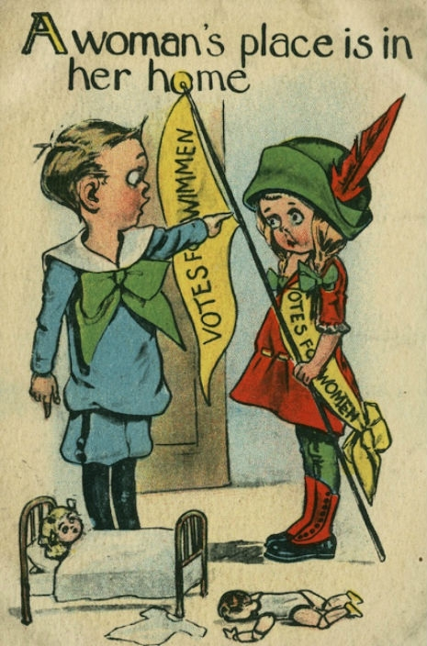

1912年是英國婦女參政運動的轉折點，她們轉而採用更具侵略性的策略：例如將自己綁在欄杆上、對郵筒縱火、砸碎窗戶，以及不定時發動炸彈襲擊。而這些激進舉動，也促使了反對者開始印製「女權超危險」的宣傳物反擊。如今看來非常荒謬和滑稽，但當時許多人卻深信不疑和懼怕宣傳內容成真。
婦女參政運動者攻擊警察
「女人就該乖乖待在家」

Slide 21
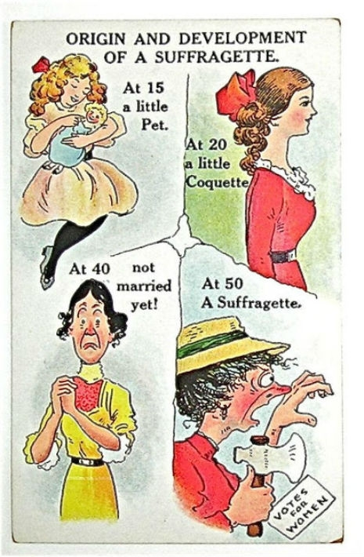
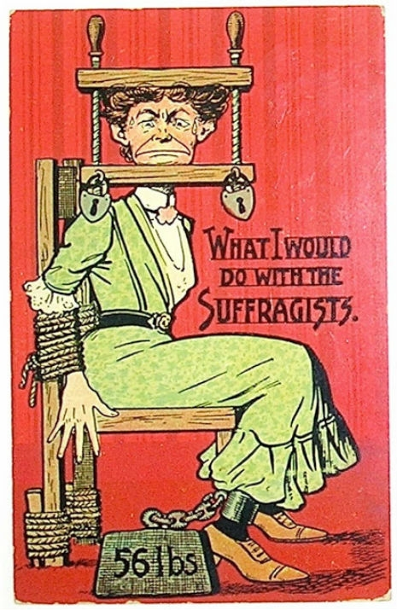
反對者諷刺攻擊婦女參政運動份子，都是未婚的失婚女性參加
「女權超危險」

Slide 22
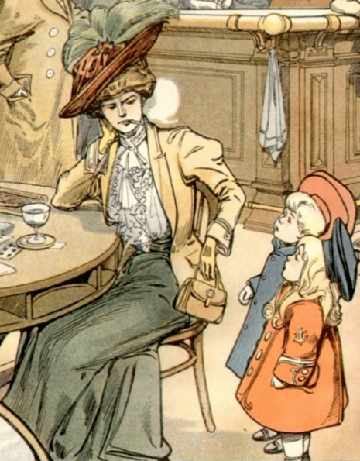
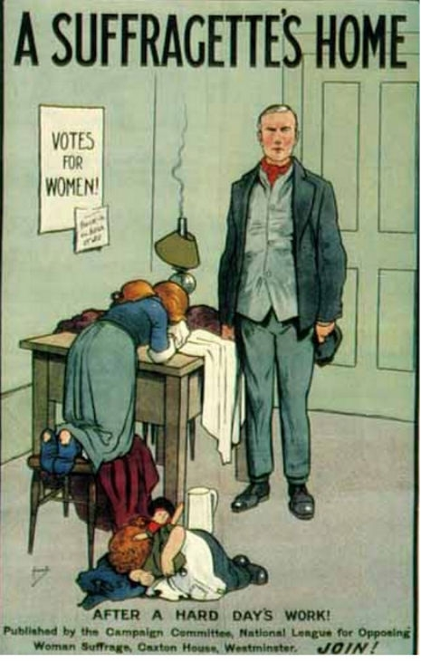
反對者將婦女參政運動者抹黑成不顧家庭孩子的形象。
「辛苦工作回家卻是這樣──婦女參政運動者的家」

Slide 23
女性參政權
英國婦女被排拒政治權利之外，
其因有二:
1.認為養兒育女、照顧家庭是才是婦女的天職，而且認為女性具有保守、神經質、膽小等特質不適於從事政治活動。
2.父權式社會的歷史傳統，家庭的地位以男人為主，婦女則是處於附屬的地位。

Slide 24

二十世紀初，有鑑於採溫和方式的訴求，效果不彰，另組好戰團體，期望迫使政府承認婦女參政權利，『婦女社會政治聯盟』成為婦女參政團體最引人側目的組織。
婦女參政運動遇上一次大戰的爆發，男人至前線作戰，婦女紛紛投入各行各業，婦女在戰爭的工作表現，引起部份反參政者改變以往對婦女的看法。經過一連串的參政討論，終於在1918年通過有限的婦女參政權，1928年進一步修改婦女參政條件，至此，婦女參政條件與男人相同

Slide 25

電影中的男性角色
警探亞瑟史提(Arthur Steed):
以男人思維來論斷女性抗爭的旁觀者。
霍頓議員( Haughton) :
可以讓太太艾莉絲從事女權宣導，但卻無法從
心中認同。
休艾琳(Hugh Ellyn):
雖然一路支持妻子，但片尾成為為了保護妻子
性命，不得不自私的妻子鎖在家中。

Slide 26
桑尼·瓦斯(Sonny Watts)
茉德因為不小心捲入女權活動，被老公認為是羞辱，不准她回家見小孩，最後老公把小孩讓其他家庭認養。
少了茉德的收入，他根本難以維持家庭開銷，更遑論街頭巷尾的議論，讓桑尼也承受了整個社會的排斥。
※其實藍領男性也是資本主義及
父權社會雙重壓榨下的受害者!

Slide 27
CEDAW公約

Slide 28
一、CEDAW公約簡介－什麼是CEDAW？
源起：
「性別平等」的概念，自我國憲法成立之初，即已成為法律承認、保障社會公平正義之一部，亦是國際上人權議題之重要面向。
聯合國大會於1967年通過＜消除對婦女歧視宣言＞（Declaration on the Elimination of Discrimination against Women）

Slide 29
聯合國大會1979年12月18日，進一步通過了＜消除一切形式對婦女歧視公約＞ －Convention on the Elimination of All Forms of Discrimination against Women,
（以下簡稱CEDAW），至今共有187個國家簽署。
CEDAW是保障婦女人權的完整清單，同時也是各國用以檢視其婦女人權保障執行情況的最佳評估指標。

Slide 30

二.CEDAW公約於國際人權體制之定位
以聯合國為中心的國際人權體制(international human rights mechanism)可以分為四個層次：
(1)第一層是1945年通過生效的〈聯合國
憲章〉(Charter of the United Nations)。
(2)第二層是1948年聯合國大會決議通過的
〈世界人權宣言〉(Universal Declaration
of Human Rights)。

Slide 31

(3)第三層是1966年通過、1976年生效的〈公民與政治權利國際盟約〉(International Covenant on Civil and Political Rights, ICCPR)與〈經濟社會文化權利盟約〉(International Covenant on Economic, Social and Cultural Rights, ICESCR)。
(4)第四層是由五個針對特定領域的人權議題所規範之五大人權公約(human rights conventions)所構成 。
※ CEDAW即是屬於國際人權體制的第四層。

Slide 32
CEDAW公約係聯合國五大人權公約(Human Rights Conventions)之一，通常稱為「婦女人權的國際公約」。從前言、條款、任擇議定書，以及一般建議(general recommendation)，都是性別歧視的定義，可供政府設立全國性終止各種性別歧視行動議題的大綱。

Slide 33
「消除對婦女一切形式歧視公約」(CEDAW)旨在落實人權保障，融入國際性別主流化，並且與國際人權體系接軌，是聯合國少數開放給非會員國簽署的國際公約，且是聯合國體制下僅次於兒童權利公約的第二大人權公約。

Slide 34
參.CEDAW公約的具體目標及特色
CEDAW的具體目標，是希望超越一般人權公約對於性別平等保護的空泛宣示，而能直接針對落實實質兩性平等婦女所須之權利保護，作最完整、全面與有效的規定。
提高婦女地位，實現性別平等
促進實現婦女在經濟、社會、文化、公民和政治權利上與男人享有平等基礎。

Slide 35

其他國際人權法律尚未解決的領域中建立了保護婦女權利的機制。
從這個意義來說，CEDAW可以說是有史以來最重要之「婦女權利保障書」，提供了最完整的婦女人權保障清單。
加入、簽署及批准國際人權公約是世界潮流
例如：諾魯並非聯合國會員國，但加入1989年兒童權利國際公約；即使是主張所謂亞洲價值的國家，像新加坡早就加入廢除奴隸或勞工權利有關的國際公約；回教世界的沙烏地阿拉伯至少也是15個人權公約的當事國；南北韓在成為聯合國的會員國之前就已經是某些國際人權公約的當事國 。
http://www.taiwanncf.org.tw/ch01/public_show.asp?title=25.%B0%EA%BB%DA%A4H%C5v%BBP%A5x%C6W%AEy%BD%CD%B7|%AC%F6%ADn%A1]%B1i%AF%C0%AFu%A1^

Slide 36

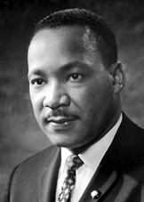
人權之進展
馬丁·路德·金恩
1963年8月28日發表著名演講《我有一個夢想》，迫使美國國會在1964年通過《民權法案》宣佈種族隔離和歧視政策為非法政策。
第一代與第二代人權著重於個人權利之面向
  人權之進展時序，也具有普遍性，以個人權益之保護為目標的第一代及第二代人權，逐漸不敷當代社會需要。
近代人權逐漸往第三代人權方向開展
  第三代人權中包含原住民族集體權、永續發展的環境權、尊重人類生命價值的和平權以及環境權，此外尚有要
  求保障落後者及弱勢者的發展權等等。

Slide 37
CEDAW公約的主要內容
將消除婦女歧視之任務，提昇至各會員國的憲法位階。
為了落實對於婦女實質權利保障所必須採取的「特殊措施」(special measures)或優惠性差別待遇，皆為CEDAW允許並鼓勵，當然也不會從形式論理認定為是一種「性別歧視」。

Slide 38
CEDAW公約前言
公約內容：
本公約締約各國，
注意到《聯合國憲章》重申對基本人權、人身尊嚴和價值以及男女平等權利的信念，注意到《世界人權宣言》申明不容歧視的原則，並宣布人人生而自由，在尊嚴和權利上一律平等，且人人都有資格享受該宣言所載的一切權利和自由，不得有任何區別，包括男女的區別，

Slide 39

注意到有關人權的各項國際公約的締約國有義務保證男女平等享有一切經濟、社會、文化、公民和政治權利，
考慮到在聯合國和各專門機構主持下所簽署旨在促進男女權利平等的各項國際公約，
還注意到聯合國和各專門機構所通過旨在促進男女權利平等的決議、宣言和建議，
關心到儘管有這些各種文件，歧視婦女的現象仍然普遍存在，

Slide 40
考慮到對婦女的歧視違反權利平等和尊重人的尊嚴的原則，阻礙婦女與男子平等參加本國的政治、社會、經濟和文化生活，妨礙社會和家庭的繁榮發展，並使婦女更難充分發揮為國家和人類服務的潛力，
關心到在貧窮情況下，婦女在獲得糧食、保健，教育、培訓、就業和其他需要等方面，往往機會最少，
深信基於平等和正義的新的國際經濟秩序的建立，將大有助於促進男女平等，

Slide 41

強調徹底消除種族隔離、一切形式的種族主義、種族歧視、新老殖民主義、外國侵略、外國佔領和外國統治、對別國內政的干預，對於男女充分享受其權利是必不可少的，
確認國際和平與安全的加強，國際緊張局勢的緩和，各國不論其社會和經濟制度如何彼此之間的相互合作，在嚴格有效的國際管制下全面徹底裁軍、特別是國與國之間關係上正義、平等和互利原則的確認，在外國和殖民統治下和外國佔領下的人民取得自決與獨立權利的實現，以及對各國國家主權和領土完整的尊重，都將會促進社會進步和發展，從而有助於實現男女的完全平等，

Slide 42
確信一國的充分和完全的發展，世界人民的福利以及和平的事業，需要婦女與男子平等充分參加所有各方面的工作，
念及婦女對家庭的福利和社會的發展所作出的巨大貢獻至今沒有充分受到公認，又念及母性的社會意義以及父母在家庭中和在養育子女方面所起的作用，並理解到婦女不應因生育而受到歧視，因為養育子女是男女和整個社會的共同責任，

Slide 43

認識到為了實現男女完全平等需要同時改變男子和婦女在社會上和家庭中的傳統任務，
決心執行《消除對婦女歧視宣言》內載的各項原則，並為此目的，採取一切必要措施，消除這種歧視的一切形式及現象，
茲協議如下：
（以下即接續CEDAW公約條文本文）

Slide 44
CEDAW公約共30條
§1~§16為實體規定
1-6條 ：保障婦女得享有或行使在政治、經濟、社會、文化、公民或任何其他方面的人權和基本自由
7-9條 ：保障婦女的參政權與公民權
15-16條：保障婦女在婚姻、家庭中具有法律上的平等地位
10-14條：保障婦女應有的教育、就業、健康及經濟權利
15-16條：保障婦女在婚姻、家庭中具有法律上的平等地位

Slide 45
CEDAW公約條文本文
第一條（歧視的定義）
  「對婦女的歧視」(discrimination against women) ：係指基於性別(on the basis of sex)所作之任何(any)區別、排斥或限制，且此一區別之目的(purpose)或效果(effect)足以妨礙婦女在政治、經濟、社會、文化、公民或任何其他方面的人權和基本自由之行使。

Slide 46
不歧視的保障：
憲法第七條：中華民國人民，無分男女、宗教、種族、階級、黨派，在法律上一律平等。
就業服務法第五條：為保障國民就業機會平等，雇主對求職人或所僱用員工，不得以種族、階 級、語言、思想、宗教、黨派、籍貫、出生地、性別、性傾向、年齡、婚 姻、容貌、五官、身心障礙或以往工會會員身分為由，予以歧視；其他法律有明文規定者，從其規定。

Slide 47

釋字第365號解釋
因性別而為之差別規定僅於特殊例外之情形，方為憲法之所許，而此種特殊例外之情形，必須基於男女生理上之差異或因此差異所生之社會生活功能角色上之不同，始足相當。
釋字第490號解釋
立法者鑒於男女生理上之差異及因此種差異所生之社會生活功能角色之不同，於兵役法第一條規定：中華民國男子依法皆有服兵役之義務，係為實踐國家目的及憲法上人民之基本義務而為之規定。

Slide 48
第二條（消除歧視)
締 約 各 國 譴 責 對 婦 女 一 切 形 式 的 歧 視 ， 協 議 立 即 用 一 切 適 當 辦 法 ， 推 行 消 除 對 婦 女 歧 視 的 政 策 。為此目的，承擔：
男女平等的原則如尚未列入本國憲法或其他有關法律者，應將其列入，並以法律或其他適當方法，保證實現這項原則；
採取適當立法和其他措施，包括在適當情況下實行制裁，以禁止對婦女的一切歧視；
為婦女確立與男子平等權利的法律保護，通過各國的主管法庭及其他公共機構，保證切實保護婦女不受任何歧視；

Slide 49

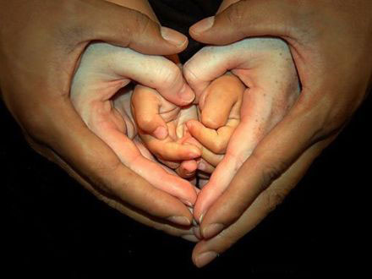
不採取任何歧視婦女的行為或做法，並保證政府當局和公共機構的行動都不違背這項義務；
採取一切適當措施，消除任何個人、組織或企業對婦女的歧視；
採取一切適當措施，包括制定法律，以修改或廢除構成對婦女歧視的現行法律、規章、習俗和慣例；
廢止本國刑法內構成對婦女歧視的一切規定。

Slide 50

第三條（基本權利和基本自由）
締約各國應承擔在所有領域，特別是在政 治、社 會 、經 濟、文 化 領 域，採取 一切適當措施，包括制定法律，保證婦女 得到充分發展和進步，以確保婦女在與男 子平等的基礎上，行使和享有人權和基本自由 。

Slide 51
第四條（採取特別措施）
締 約 國 為 加 速 實 現 男 女 事 實 上 的 平 等 而 採 取 的 暫 行 特 別 措 施 ， 不 得 視 為 本 公 約 所 指 的 歧 視 ， 亦 不 得 因 此 導 致 維 持 不 平 等 的 標 準 或 另 立 標 準 ； 這 些 措 施 應 在 男 女 機 會 和 待 遇 平 等 的 目 的 達 到 之 後 ， 停 止 採 用 。
締 約 各 國 為 保 護 母 性 而 採 取 的 特 別 措 施 ， 包 括 本 公 約 所 列 各 項 措 施 ， 不 得 視 為 歧 視 。

Slide 52

第五條（有關性別角色的陳規定型觀念
和偏見）
締 約 國 為 加 速 實 現 男 女 事 實 上 的 平 等 而 採 取 的 暫 行 特 別 措 施 ， 不 得 視 為 本 公 約 所 指 的 歧 視； 這 些 措 施 應 在 男 女 機 會 和 待 遇 平 等 的 目 的 達 到 之 後 ， 停 止 採 用 。
締 約 各 國 為 保 護 母 性 而 採 取 的 特 別 措 施 ， 包 括 本 公 約 所 列 各 項 措 施 ， 不 得 視 為 歧 視 。

Slide 53

★思考：社會上的職業性別是否是
一種不同型式呈現的性別歧視?
如果角色對換; 他們是男護士,男化妝品售貨員,女醫生,
女工程師,女礦工時? 會如何看待這樣的職涯選擇
你會認為這些男人有些怪怪的? 沒出息?
你會認為這些女人若進入以男性為主的工作領域中,定會占盡便宜成為寵兒亦或受到男性性別歧視？
案例：北國性騷擾（電影）

Slide 54
※ 歧視女性 諾華藥廠罰80億!
進口H1N1新流感疫苗的瑞士諾華製藥廠，今天被紐約市陪審團裁定，因為歧視女性員工，企業內女性員工數量遠少於男性，女員工的薪水也比較低，法庭裁定，諾華藥廠應該支付2億5000萬美元的懲罰性賠償金，相當於台幣八十億，而這也是企業歧視女性，而被懲罰的最高金額紀錄。瑞士製藥集團諾華藥廠。在三年前宣佈。加碼投資台灣。還和經濟部聯手推動研發計畫。不只是研發新藥。還有培育人才。去年十月。新流感流行期間。台灣更向諾華藥廠。進口新流感疫苗。現在代表藥廠所有女性員工的一名律師。要求判處諾華支付2億8500萬美元的懲罰性罰金。相當於八十億的新台幣。原因就是不滿諾華藥廠歧視女性員工。有諾華的女性員工指控。諾華製藥支付女性員工的薪水。遠遠低於男性員工。而且晉升女性員工的人數。也少於男性員工，工作環境非常的男女不平等。甚至可以說是彼此有敵意的。一起工作。而諾華製藥的辯護律師。拒絕這項判決。雙方現在告上法院。但是最後紐約曼哈頓法庭裁定。諾華藥廠確實得支付。2億5000萬美元的懲罰性賠償金。相當於台幣八十億的賠償金。而這也是首起。因為企業歧視女性。而被懲罰的最高金額紀錄。

Slide 55
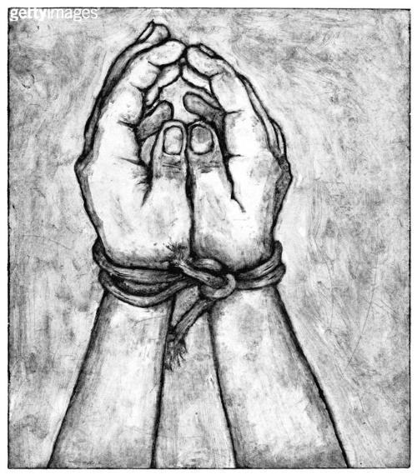
第六條
（與販賣婦女和賣淫有關的違法犯罪）
締約各國應採取一切適當措施，包括制定法律，以禁止一切形式販賣婦女及意圖營 利使婦女賣淫的行為 。
思考：國際人口販運問題

Slide 56
※埃及女權不受新憲保障 人身安全每況愈下
新頭殼newtalk 2013.01.04洪聖斐/編譯報導
埃及婦女在推翻專制政權的茉莉花革命中曾經扮演重要角色。然而，她們得到的回報卻是人身安全更不受保障。美國之音(Voice of America)昨(3)日的報導引述人權觀察組織埃及分部主任莫拉耶夫(Heba Morayef)的看法，指出埃及這兩年來發生很多性侵案，最近幫派輪姦案件更是頻傳，但埃及政府對這些令人髮指的問題毫無反應。許多人曾經敦促埃及政府採取行動來保護婦女，卻都失敗了。設在開羅，專為遭暴力攻擊的受害者服務的納丁中心(the Nadim Center)心理師沙許(Farah Shash)說，「我們每次想要在國會或公共辯論中討論婦女議題，他們就說那不是首要之務，不相信婦女保障與婦女參與公共事務的議題具有優先性。」
法學專家認為，女權在埃及舊政權的體制下是相當脆弱，但上個月通過的新憲，卻更進一步抹滅對婦女民權的保障。一位走上街頭，參與示威遊行的婦女指出，新憲法並沒有明確保障婦女的權利，讓婦女難以據以提出主張來捍衛自身的權益。沙許說，埃及婦女必須得到制度的保障。她們需要知道，自己走在街上，不會被男人視為發洩性慾的對象。晚近還有一個更令人不安的趨勢：越來越多的「保護者」違背自己的責任，反而去性侵受他們保護的女性。人權團體呼籲埃及政府要承擔更重要的角色，來保障婦女的安全。

Slide 57

第七條（婦女在所有選舉中擁有選舉
權以及參與政府的政策制訂）
締約各國應採取一切適當措施，消除在本國政治和公共生活中對婦女的歧視，特別應保證婦女在與男子平等的條件下：
  在一切選舉和公民投票中有選舉權，並在一切民選機構有被選舉權；
  參加政府政策的制訂及其執行，並擔任各級政府公職，執行一切公務；
  參加有關本國公共和政治生活的非政府組織和協會 。

Slide 58
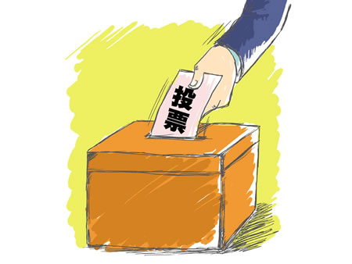
※思考：婦女何時才享有選舉權？

Slide 59
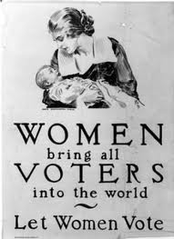
世界上婦女最早獲得選舉權的國家是新西蘭(1893)和芬蘭(1906)。
第一次世界大戰前後﹐挪威(1913)﹑丹麥(1915)﹑加拿大（1916）、蘇聯(1917)﹑比利時、荷蘭、盧森堡、奧地利、德國（1919）、美國(1920)﹑英國(1928)等國的婦女相繼獲得選舉 權。
第二次世界大戰以後﹐世界上大多數國家和地區在法律上明確規定了男女平等的政治權利。

Slide 60

70年代以後﹐新女權運動從美國波及到歐洲﹑加拿大﹑日本等國﹐獲得了世界範圍的影響。迫於新女權運動的壓力和聯合國婦女狀況調查委員的督促﹐聯合國宣布1975年為「國際婦女年」。

Slide 61
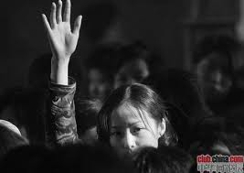
第八條（國際上的代表權）
  締約各國應採取一切適當措施，保證婦女在與男子平等不受任何歧視的條件下，有機會在國際上代表本國政府和參加各國際組織的工作 。
思考：參與的機會公平？
1.能力？專業之有無。
2.客觀條件？有無子女、
長輩之照料、配偶的支持…等。

Slide 62
第九條（國籍權）
締約各國應給予婦女與男子有取得、改變或保留國籍的同等權利。締約各國應特別證，與外國人結婚或於婚姻存續期間丈夫改變國籍均不當然改變妻子的國籍，使她成為無國籍人，或把丈夫的國籍強加於她。
締約各國在關於子女的國籍方面，應給予婦女與男子平等的權利。

Slide 63
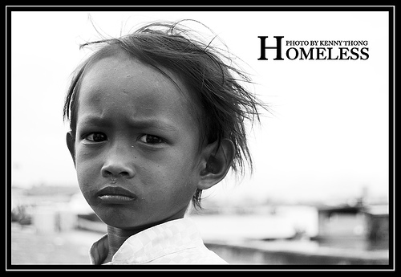
※思考
1.無家可歸
2.無國可歸
3.難民問題

Slide 64
第十條（教育和培訓權利）
締約各國應採取一切適當措施以消除對婦女的歧視，以保證婦女在教育方面享有與男子平等的權利，特別是在男女平等的基礎上保證。
在各類教育機構，不論其在城市或農村，在專業和職業輔導、取得學習機會和文憑等方面都有相同的條件。在學前教育、普通教育、技術、專業和高等技術教育以及各種職業培訓方面，都應保證這種平等；
課程、考試、師資的標準、校舍和設備的質量一律相同；

Slide 65
為消除在各級和各種方式的教育中對男女任務的任何定型觀念，應鼓勵實行男女同校和其他有助於實現這個目的的教育形式，並特別應修訂教科書和課程以及相應地修改教學方法；
領受獎學金和其他研究補助金的機會相同；
接受成人教育、包括成人識字和實用讀寫能力的教育的機會相同，特別是為了盡早縮短男女之間存在的教育水平上的一切差距；
減少女生退學率，並為離校過早的少女和婦女安排各種方案；
積極參加運動和體育的機會相同；
有接受特殊知識輔導的機會，以有助於保障家庭健康和幸福，包括關於計劃生育的知識和輔導在內。

Slide 66
各國家中等以上教育程度占
25歲以上人口比率

Slide 67

第十一條（享有工作、社會保障和輔助性社會服務包括保育措施的權利）
1.締約各國應採取一切適當措施，消除在就業方面對婦女的歧視，以保證她們在男女平等的基礎上享有相同權利。
2. 締約各國為使婦女不致因結婚或生育而受歧視，又為保障其有效的工作權利起見，應採取適當措施。
3. 應根據科技知識，定期審查與本條所包涵的內容有關的保護性法律，必要時應加以修訂、廢止或推廣。

Slide 68

低就業機會

Slide 69
低薪資報酬
2010年女性薪資佔男性薪資比例為80.2%

Slide 70
第十二條（保健的權利）
1. 締約各國應採取一切適當措施以消除在保健方面對婦女的歧視，保證她們在男女平等的基礎上取得各種包括有關計劃生育的保健服務。
2. 儘管有本條第1款的規定，締約各國應保證為婦女提供有關懷孕、分娩和產後期間的適當服務，必要時予以免費，並保證在懷孕和哺乳期間得到充分營養。

Slide 71

第十三條（領取家屬津貼的權利、獲得信貸的權利和參與娛樂活動和文化生活的權利）
締約各國應採取一切適當措施以消除在經濟和社會生活的其他方面對婦女的歧視，保證她們在男女平等的基礎上有相同權利，特別是：
(a) 領取家屬津貼的權利；
(b) 銀行貸款、抵押和其他形式的金融信貸的權利；
(c) 參與娛樂生活、運動和文化生活
的權利。

Slide 72


第十四條（農村婦女的權利）
1. 締約各國應考慮到農村婦女面臨的特殊問題和她們對家庭生計包括她們在經濟體系中非商品化部門的工作方面所發揮的重要作用，並應採取一切適當措施，保證對農村婦女適用本公約的各項規定。
2. 締約各國應採取一切適當措施以消除對農村婦女的歧視，保證她們在男女平等的基礎上參與農村發展並受其益惠。

Slide 73
第十五條
（在法律面前和公民事務中以及行動自由方面婦女享有平等的權利）
1. 締約各國應給予男女在法律面前平等的地位。
2. 締約各國應在公民事務上，給予婦女與男子同等的法律行為能力，以及行使這種行為能力的相同機會。特別應給予婦女簽訂合同和管理財產的平等權利，並在法院和法庭訴訟的各個階段給予平等待遇。
3. 締約各國同意，旨在限制婦女法律行為能力的所有合同和其他任何具有法律效力的私人文件，應一律視為無效。
4. 締約各國在有關人身移動和自由擇居的法律方面，應給予男女相同的權利。

Slide 74
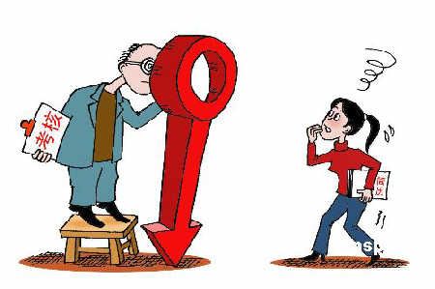
※例如：
1.女性出庭作證證明力？
2.已婚婦女可否自由行動或與男性交談？
3.女性可否開車？

Slide 75

第十六條（家庭法、婚姻何對子女的監護權根據＜民法＞締結婚姻）
1. 締約各國應採取一切適當措施，消除在有關婚姻和家庭關係的一切事務上對婦女的歧視，並特別應保證婦女在男女平等的基礎上：
(a) 有相同的締結婚約的權利；
(b) 有相同的自由選擇配偶和非經本人自由表示、完全同意不締結婚約的權利；
(c) 在婚姻存續期間以及解除婚姻關係時，有相同的權利和義務；
(d) 不論婚姻狀況如何，在有關子女的事務上，作為父母親有相同的權利和義務。但在任何情形下，均應以子女的利益為重；

Slide 76


(e) 有相同的權利自由負責地決定子女人數和生育間隔，並有機會使婦女獲得行使這種權利的知識、教育和方法；
(f) 在監護、看管、受托和收養子女或類似的制度方面，如果國家法規有這些觀念的話，有相同的權利和義務。但在任何情形下，均應以子女的利益為重；
(g) 夫妻有相同的個人權利，包括選擇姓氏、專業和職業的權利；
(h) 配偶雙方在財產的所有、取得、經營、管理、享有、處置方面，不論是無償的或是收取價值酬報的，都具有相同的權利。
2. 童年訂婚和結婚應不具法律效力，並應採取一切必要行動，包括制訂法律，規定結婚最低年齡，並規定婚姻必須向正式機構登記。

Slide 77
案例：小沛是個全職的家庭主婦，在婚姻中因先生外遇而向他提出離婚，但小沛的先生卻以他必須放棄孩子的監護權為條件，才同意離婚。
1.法律上對女性在家庭地位的保障是近幾年才修改的，過去有很多不合理的規定。例如，夫妻結婚後要從夫居、冠夫姓、子女要從父姓、所有權歸夫所有、子女監護權也歸父親等等。這些都是傳統的觀念，相關法令直到1985年才做修改。如今修改為夫妻兩人可以自行約定。
2.如今夫妻結婚後住哪裡可以一起約定，也不需強迫冠夫姓， 可以各自保留自己的本姓， 或者妻冠夫姓或夫冠妻姓， 子女的姓氏亦可由父母共同約定。

Slide 78
3.財產各自所有，各自管理、使用、收益、處分。子女的監護權以子女的利益為依歸，並不一定歸爸爸或歸媽媽，涉及此一部分的法律是在1996年後才逐步修改。
4.CEDAW公約作為婦女人權的典範，要求各會員國具體落實。雖然臺灣不是會員國，但仍希望藉由CEDAW公約，檢視國內法令，追求法律上的平等，並落實於社會生活。

Slide 79


※已婚婦女所關心之三大問題
1.感情婚姻之存續？
2.子女的監護、探視、扶養費？
3.財產所有、管理、使用與支配權？

Slide 80

伍、結語
2011年，是台灣首次CEDAWE國家報告發表後的第二年，距離2013年提出第二次國家報告尚有二年的時間，正是一個最適合回顧過去、瞻望未來的時間點，藉由CEDAWE公約之簡介，希望能讓各位對目前國際上對於消除性別歧視方面之趨勢及我國實際執行之情形有所了解，進而與其他國家同步，創造一個性別平權的友善環境。
性別平等是指不同性別彼此尊重

Slide 81
報告完畢
敬請指教
法學博士 李兆環律師
得聲法律事務所
電話： (02)2313-1183
e-mail：evanleeoffice@gmail.com
2017.11.09

